Slide 1

TẬP HUẤN TNV SƠ CẤP CỨU CẤP 1
KHỐI TRƯỜNG HỌC
Báo cáo viên: Ths. Nguyễn Thị Thanh Yến
Tập huấn viên Sơ cấp cứu Thành phố
Chủ tịch Hội Chữ thập đỏ Huyện Gia Lâm

Slide 2

Sơ cứu chảy máu

Slide 3
Thảo luận nhóm
Nhóm1,3: Nguyên nhân gây chảy máu
Nhóm 2,4: Có loại chảy máu nào?
Nhóm 5,7: Nguy cơ gì khi bị chảy máu cấp
Nhóm 6,9: Cách xử trí khi chảy máu cấp
Nhóm 8,10: Học sinh cần làm gì để phòng chống chảy máu cấp.

Slide 4
CHẢY MÁU
Có hai loại chảy máu:
  Chảy máu ngoài.
  Chảy máu trong.
Chảy máu có thể dẫn đến Suy tuần hoàn → tổn thương mô, cơ quan → Tử vong.
Sơ cứu viên:
  Phát hiện chảy máu
  Đánh giá mức độ chảy máu

Slide 5
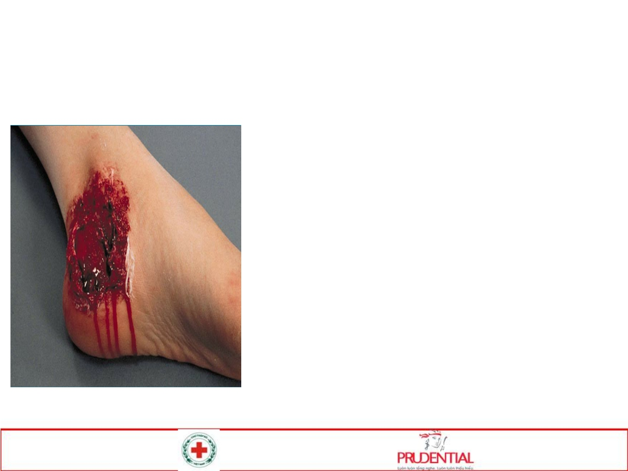
NGUYÊN NHÂN
➢Trong trường học
- Nô đùa, va đập vào bàn ghế,
chảy máu cam, …
➢Ngoài trường học
- Vết thương do dùng dao
hoặc vật sắc nhọn
- Do tai nạn lao động, tai nạn giao thông, tai nạn trong sinh hoạt, …
- Do các chấn thương gây tổn thương nội tạng dẫn tới tình trạng chảy máu trong.

Slide 6

NGUY CƠ
➢Mất máu nhiều dẫn đến chóng mặt,
choáng sốc, mất ý thức tạm thời.
➢Bất tỉnh và tử vong.

Slide 7
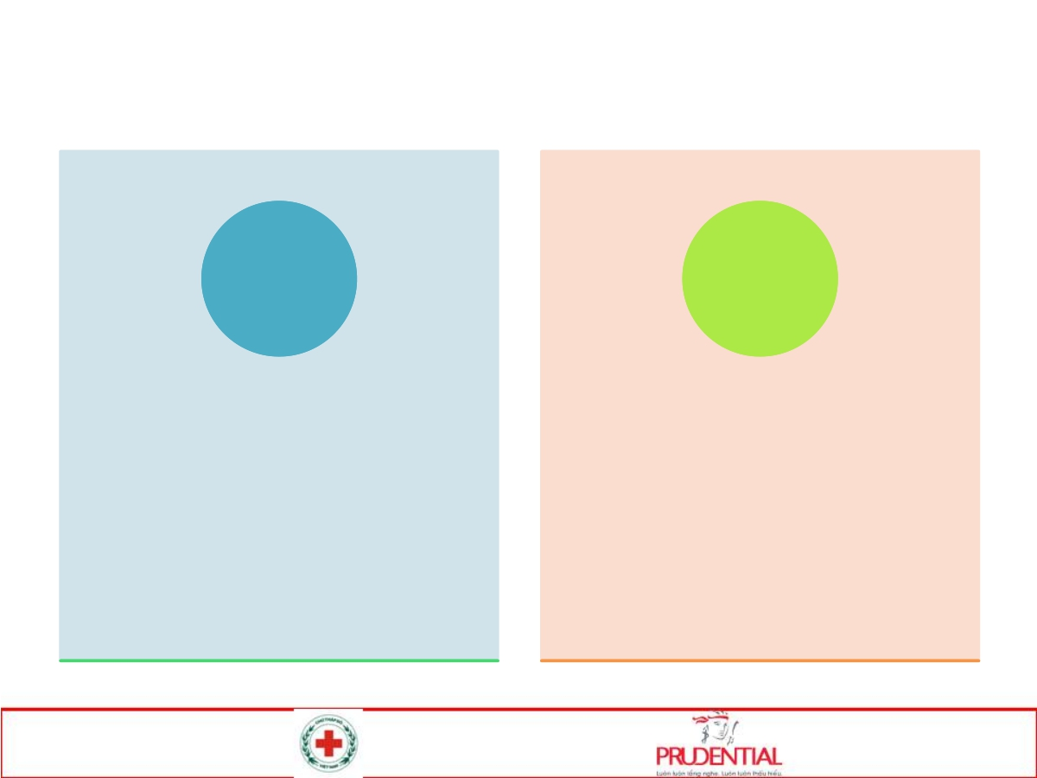
XỬ TRÍ
1
- Chảy máu nhiều
không có dị vật.
- Chảy máu nhiều
có kèm dị vật
3
Chảy máu cam

Slide 8
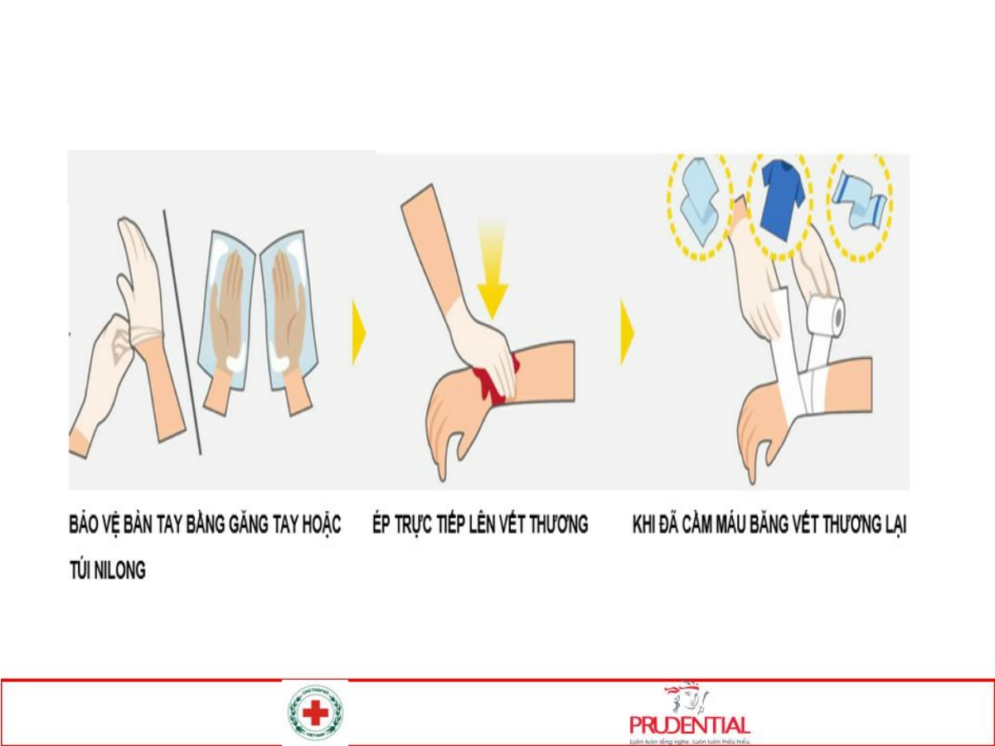
1. CHẢY MÁU NHIỀU

Slide 9
1. CHẢY MÁU NHIỀU
-
Không tiếp xúc trực tiếp với máu của NN: Bảo
vệ bàn tay bằng găng tay hoặc vải, quần áo sạch
- Ép trực tiếp lên vết thương
- Băng ép vết thương để cầm máu
-
Nâng phần chi bị thương cao hơn cơ thể để hạn chế máu chảy.
-
Kiểm tra đầu chi sau khi băng. Nếu máu vẫn chảy thấm qua băng thì không tháo băng cũ mà băng chồng lên bằng băng khác.
- Chuyển NN đến cơ sở y tế

Slide 10
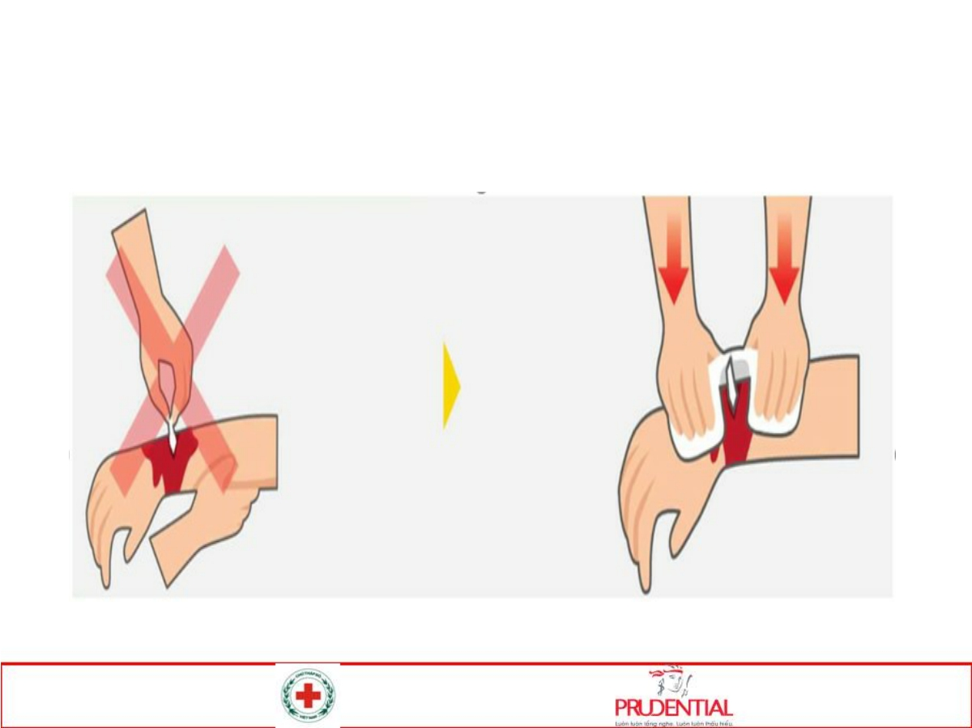
2. CHẢY MÁU NHIỀU CÓ KÈM DỊ VẬT

Slide 11
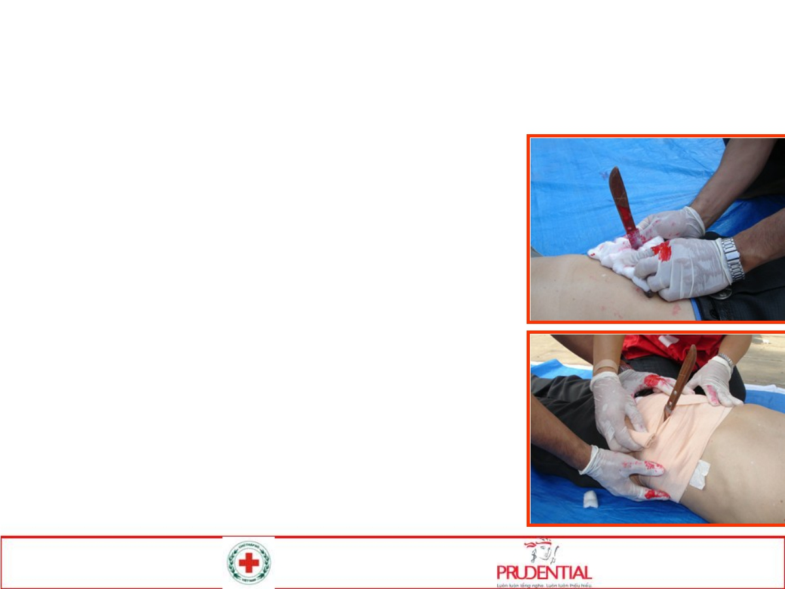
2. CHẢY MÁU NHIỀU CÓ KÈM DỊ VẬT
- Không rút dị vật
- Bảo vệ bàn tay bằng găng
tay hoặc vải, quần áo sạch
- Ép chặt mép vết thương
- Chèn băng, gạc quanh dị vật
và băng cố định
- Nhanh chóng chuyển nạn
nhân tới cơ sở y tế gần nhất.

Slide 12
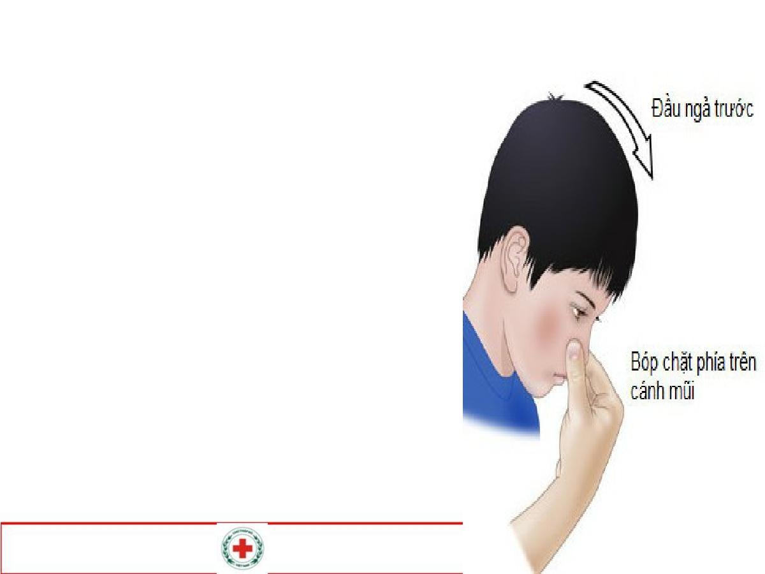
3. CHẢY MÁU CAM
➢ Đỡ nạn nhân ngồi cúi
người về phía trước.
➢ Dùng 2 ngón tay bóp nhẹ
hai bên cánh mũi khoảng
10 phút. Tạm thời thở bằng
miệng.
➢ Không xì mũi, không khịt
mũi
➢ Sau 10 phút nếu máu vẫn tiếp tục chảy phải chuyển nạn nhân đến cơ sở y tế.

Slide 13
CÁCH PHÒNG NGỪA CHẢY MÁU
➢Không chơi các vật sắc, nhọn.
➢Không chơi các trò chơi nguy hiểm,
vận động mạnh.
➢Chơi ở đúng nơi quy định.

Slide 14
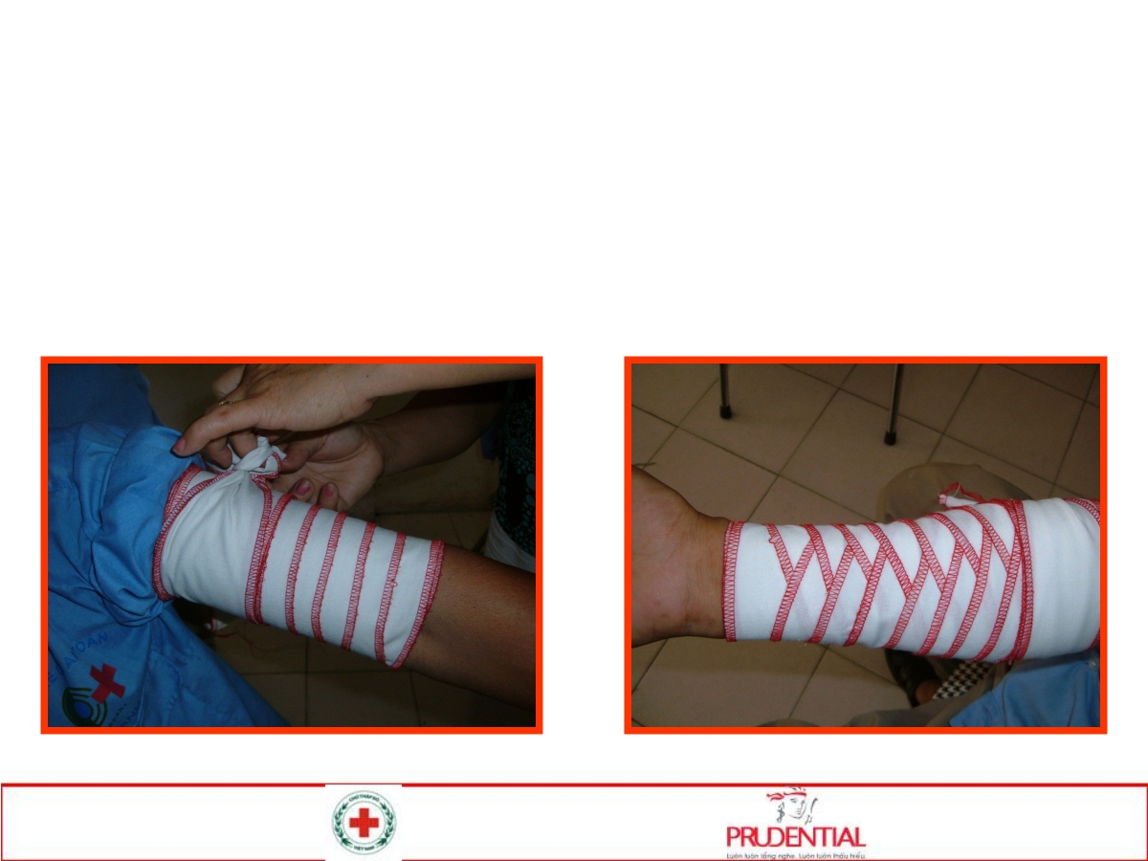
THỰC HÀNH BĂNG BÓ VẾT THƢƠNG
1.Băng vòng tròn 2.Băng chữ nhân

Slide 15
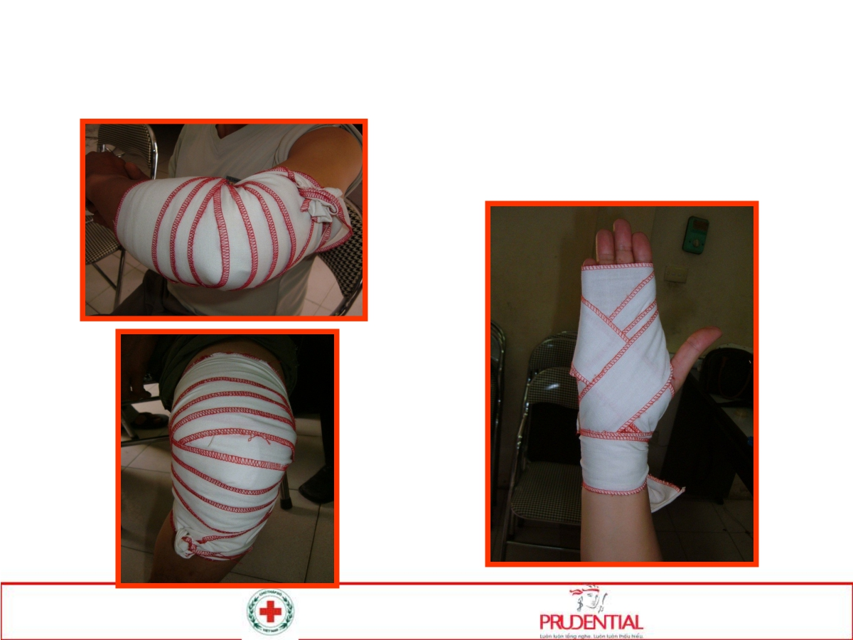
THỰC HÀNH BĂNG BÓ VẾT THƢƠNG
3. Băng rẻ quạt 4. Băng số tám

